Slide 1
Dobývání z dat (data mining)
Praxe v programu RapidMiner

Slide 2
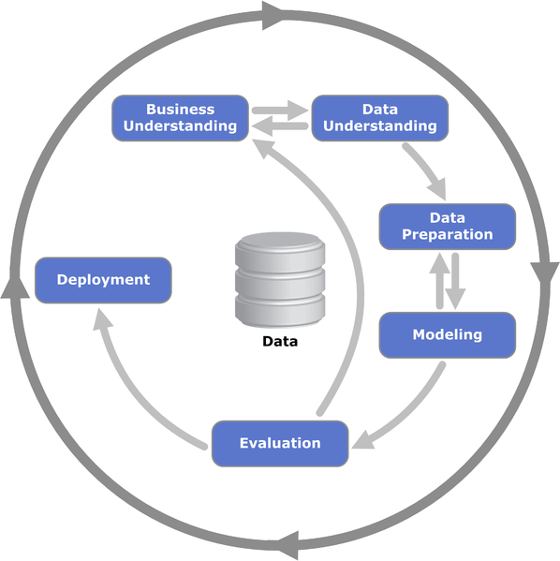
Metodologie CRISP-DM (CRoss-Industry Standard Process for Data Mining)
porozumění problematice (Business Understanding)
porozumění datům (Data Understanding)
příprava dat (Data Preparation)
modelování (Modeling)
vyhodnocení výsledků (Evaluation)
využití výsledků - implementace vytvořeného modelu (Deployment)
Pozn.:
Fáze č. 4 – Dolování dat (data mining)
Notes:
Integral Solutions Ltd (ISL), Teradata, Daimler AG, NCR Corporation and OHRA, an insurance company.

Slide 3
Využití data miningu v marketingové kampani

Slide 4
Porozumění problematice
1. fáze

Slide 5
Úloha
přímý marketing – prodej finančního produktu (termínovaný vklad)
jsou k dispozici data o předchozí marketingové kampani
analýza dat pomocí metod DM a zvýšení efektivity prodeje v nové kampani

Slide 6
Přímý marketing
výhody
nevýhody
přesné zacílení,
vysoká efektivita,
okamžité a jednoznačné výsledky,
možnost testování nejlepších řešení,
prognózování výsledků kampaně
vysoké náklady
poštovné,
výroba zásilek,
cena telefonních hovorů,
náklady spojené s využitím call centra

Slide 7
Základní pojmy a příklad kampaně
response rate - 1 až 10%
converse rate - menší než response rate
return of investment (ROI) = výnosy / investice * 100 - návratnost investice (chceme maximalizovat)
Příklad:
cena oslovení potencionálního klienta = 100Kč
výnos z klienta = 1 000Kč
Oslovím 10 000 klientů
výdaje = 1 000 000 Kč,
při converse rate = 5% mám
příjmy = 0.05 * 10 000 * 1 000 = 500 000
výsledek kampaně = ROI = 50%
Je potřeba kampaň lépe připravit!!
=>

Slide 8
Porozumění datům
2. fáze

Slide 9
Seznámení s daty
k dispozici reálná data z portugalské banky (získáno z UC Irvine Machine Learning Repository (http://archive.ics.uci.edu/ml/datasets/Bank+Marketing)
zhruba 45000 záznamů z marketingové kampaně
1 záznam obsahuje:
16 vstupních atributů – informace o klientovi - viz další slide
1 výstupní (klasifikační) atribut – údaj o tom, zda si klient koupil finanční produkt
v ukázce pracujeme s 10%ním vzorkem dat
age | job | marital | education | default | balance | housing | loan | contact | day | month | duration | campaign | pdays | previous | poutcome | y
30 | unemployed | married | primary | no | 1787 | no | no | cellular | 19 | oct | 79 | 1 | -1 | 0 | unknown | no
33 | services | married | secondary | no | 4789 | yes | yes | cellular | 11 | may | 220 | 1 | 339 | 4 | failure | no
35 | management | single | tertiary | no | 1350 | yes | no | cellular | 16 | apr | 185 | 1 | 330 | 1 | failure | no

Slide 10
Atributy – obecné informace o klientovi
1 - age (numeric)
2 - job : type of job (categorical: "admin.","unknown","unemployed","management","housemaid","entrepreneur","student", "blue-collar","self- employed", "retired", "technician","services")
3 - marital : marital status (categorical: "married","divorced","single"; note: "divorced" means divorced or widowed)
4 - education (categorical: "unknown","secondary","primary","tertiary")
5 - default: has credit in default? (binary: "yes","no")
6 - balance: average yearly balance, in euros (numeric)
7 - housing: has housing loan? (binary: "yes","no")
8 - loan: has personal loan? (binary: "yes","no")
age | job | marital | education | default | balance | housing | loan
30 | unemployed | married | primary | no | 1787 | no | no
33 | services | married | secondary | no | 4789 | yes | yes
35 | management | single | tertiary | no | 1350 | yes | no

Slide 11
Atributy – informace o kontaktu v aktuální kampani + ostatní atributy
9 - contact: contact communication type (categorical: "unknown","telephone","cellular")
10 - day: last contact day of the month (numeric)
11 - month: last contact month of year (categorical: "jan", "feb", "mar", ..., "nov", "dec")
12 - duration: last contact duration, in seconds (numeric)
Ostatní atributy:
13 - campaign: number of contacts performed during this campaign and for this client (numeric, includes last contact)
14 - pdays: number of days that passed by after the client was last contacted from a previous campaign (numeric, -1 means client was not previously contacted)
15 - previous: number of contacts performed before this campaign and for this client (numeric)
16 - poutcome: outcome of the previous marketing campaign (categorical: "unknown","other","failure","success")
contact | day | month | duration | campaign | pdays | previous | poutcome
cellular | 19 | oct | 79 | 1 | -1 | 0 | unknown
cellular | 11 | may | 220 | 1 | 339 | 4 | failure
cellular | 16 | apr | 185 | 1 | 330 | 1 | failure

Slide 12
Příprava dat
3. fáze

Slide 13
Software a metody pro analýzu dat
software:
(volně ke stažení)
Metody:
rozhodovací strom
pravidla

Slide 14
Import dat
data – uložena v souboru bank.csv
operátor readCSV -> import dat
age | job | marital | education | default | balance | housing | loan | contact | day | month | duration | campaign | pdays | previous | poutcome | y
30 | unemployed | married | primary | no | 1787 | no | no | cellular | 19 | oct | 79 | 1 | -1 | 0 | unknown | no
33 | services | married | secondary | no | 4789 | yes | yes | cellular | 11 | may | 220 | 1 | 339 | 4 | failure | no
35 | management | single | tertiary | no | 1350 | yes | no | cellular | 16 | apr | 185 | 1 | 330 | 1 | failure | yes

Slide 15
modelování
4. fáze

Slide 16
Modelování pomocí rozhodovacích stromů

Slide 17
vyhodnocení výsledků
5. fáze

Slide 18
Rozhodovací strom

Slide 19
Strom – levá část
administrativní pracovník
ročně ušetří 263 až 725 Eu
splácí včas své dluhy
poslední telefonní hovor trval více než 384 vteřin

Slide 20
Strom – pravá část
důchodce
poslední telefonní hovor trval déle než 384 vteřin
poslední kontakt proběhl klasickým telefonem nebo je neznámo jak

Slide 21
využití výsledků - implementace vytvořeného modelu
6. fáze

Slide 22
předpokládaný ROI
Úspěch
Neúspěch
9 I. skupinka (adm. prac.)
9 II. skupinka (důchodci)
7 III. skupinka (důchodci)
-----
25 celkem
Vše za předpokladu, že by se při nové kampani zákazníci chovali stejně jako v předchozí!!
7
4
3
----
14
converse rate = 25/(25 + 14) = 64%
příjmy = 25 * 1 000 = 25 000 Kč
výdaje = 39 * 100 = 3 900 Kč
(na vzorku 4500 klientů)
ROI = 25 000 / 3 900 * 100 = 641%
Na plném vzorku (45000 klientů): výnos kampaně 211 000 Kč

Slide 23
Pravidla

Slide 24
předpokládaný ROI
Úspěch
Neúspěch
52
4
4
5
2
4
3
4
-----
78
16
0
1
3
0
2
2
3
----
27
converse rate = 78/(78 + 27) = 74% >> 5%
příjmy = 78 * 1 000 = 78 000 Kč
výdaje = 105 * 100 = 10 500 Kč
(na vzorku 4500 klientů)
ROI = 78 000 / 10 500 * 100 = 743%
Na plném vzorku (45000 klientů): výnos kampaně 675 000 Kč

Slide 25
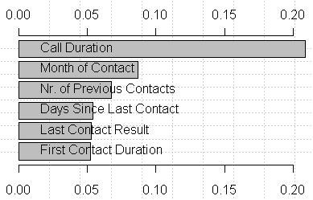
Nejvíce relevantní atributy (dle SVM)

Slide 26
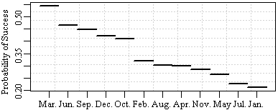
Vliv měsíce na úspěšnost kampaně (dle SVM)
Největší úspěch při oslovování potencionálních klientů je vždy na konci čtvrtletí => je výhodné posunout kampaň právě na tyto měsíce

Slide 27
Děkuji za pozornost

